Slide 1
BOM

Slide 2
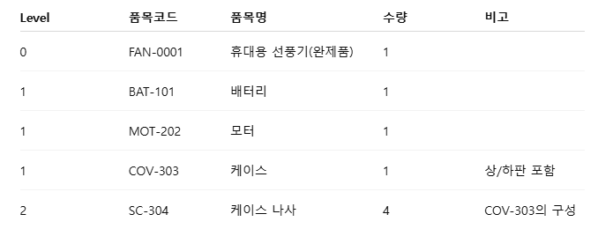

Slide 3
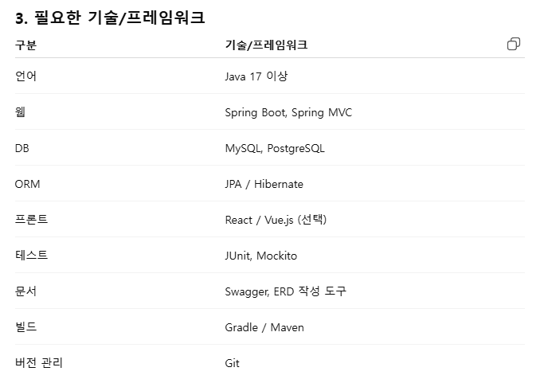

Slide 4
시스템 아키텍처
[Web UI (React/Vue/Angular)]
↑ REST / GraphQL / WebSocket
[API Gateway / Load Balancer]
↓
[Backend Services]
- BOM Service (도메인 모델: Part, Assembly, BOMTree, Revision)
- Auth Service (OAuth2 / SSO)
- Workflow Service (ECO 승인 흐름)
- Integration Service (ERP/MES 연동)
- Notification Service / Audit Service
↓
[Message Broker] <-- 비동기 이벤트(Kafka / RabbitMQ)
↓
[Databases]
- RDBMS (Postgres / MySQL / Oracle) : 핵심 마스터/트랜잭션
- Search (Elasticsearch) : 빠른 부품 검색
- Cache (Redis)
↓
[External systems]
- ERP (SAP, Oracle, 자체)
- MES / PLC / OPC-UA
- CAD / PLM (도면/파일) 저장소
src/
└─ main/
└─ java/
└─ com.example.project/
├─ controller (API)
├─ service (비즈니스 로직)
├─ repository (DB 접근)
├─ domain (엔티티)
├─ dto (데이터 전송용)
├─ config (환경 설정)
└─ exception (예외 처리)

Slide 5
패키지 구조
com.mycompany.bom
├── config // Spring config, DB, security, scheduling
├── web // controller / dto / api
│ ├── controller
│ └── dto
├── domain // JPA entity
│ ├── product
│ │ ├── Product.java
│ │ └── BomItem.java
│ ├── part
│ │ └── Part.java
│ ├── inventory
│ │ └── Inventory.java
│ ├── workorder
│ │ └── WorkOrder.java
│ └── supplier
│ └── Supplier.java
├── repository // Spring Data JPA repos
├── service // business services (transactions)
│ ├── ProductService.java
│ ├── InventoryService.java
│ └── WorkOrderService.java
├── event // domain events + handlers
├── integration // messaging / external integrations
├── batch // batch jobs (if any)
└── util
패키지 구조
GET /api/products — 제품 목록
POST /api/products — 제품 생성 (+BOM 등록)
GET /api/products/{id}/bom — BOM 전개
POST /api/work-orders — 작업지시 생성
POST /api/inventory/adjust — 재고 조정 (수불)
POST /api/purchase-orders — 발주

Slide 6
3) 엔티티간 핵심 관계(관계표)
part 1 --- N bom (parent_part_id)
part 1 --- N bom (child_part_id)
part 1 --- N inventory
part 1 --- N purchase_order_line
supplier 1 --- N purchase_order
production_order -> product(part)
production_order 1 --- N production_transaction
routing 1 --- N operation -> work_center
inventory_txn references purchase_order (receipt) or production_order (issue)

Slide 7
ERP 데모
ERP는 회사의 모든 정보를 통합 관리해주는 큰 시스템 입고 → 재고 → 출고 → 회계까지 하나의 흐름으로
✔ 무료로 체험 가능한 ERP
Odoo Online (완전 무료 데모)
ERPNext Cloud Demo 둘 다 웹에서 바로 실행되고 한국어 지원
➤ Odoo 체험 예시
https://www.odoo.com 클릭
"Try it free" → 이메일 입력 → 바로 데모 생성
"Inventory" 또는 “Manufacturing(제조)” 앱 켜기
아까 만든 선풍기 BOM을 Odoo에 그대로 입력
“Work Order” 생성해서 생산 시뮬레이션 돌리기
➤ 체험 포인트
생산 버튼 누르면 "배터리 부족" 같은 메시지가 뜨고
자동으로 구매 요청 생성됨
ERP가 재고/구매/생산이 연결되는 이유가 바로 보임

Slide 8
생산 현장 시뮬레이션
—MES는 생산 라인의 실시간 진행 상황을 관리하는 시스템이야.
MES Cloud Demo - ERPNext Manufacturing Module
Katana Manufacturing Demo (시각화 매우 좋음)
➤ MES에서 해볼 수 있는 것
작업 지시서 띄우기
“작업 시작 → 진행 중 → 완료” 클릭
불량품 수량 입력
작업자 할당
설비 가동/정지 체크
생산 리드타임 자동 기록
➤ 체험 포인트
MES는 ERP와 달리 현장에서 쓰는 화면처럼 큼지막하고 단순함
“작업 중”을 누르는 순간 ERP에 바로 재고/원자재 차감됨
그래서 MES = 생산 현장의 눈, ERP = 회사 전체의 두뇌

Slide 9
BOM
📄 “제품을 구성하는 레시피” → ERP/MES의 모든 생산 정보의 기반
ERP
🧠 “회사 전체 운영 시스템(재고, 회계, 구매, 생산까지)” → 생산지시, 재고관리, 구매 요청 자동화
MES
👀 “현장에서 생산 공정 실시간 관리” → ERP와 연결되어 생산 데이터가 실시간 반영됨
(쇼핑몰개발기획요구사항 정의서)

Slide 10
백엔드
언어 / 프레임워크
Java + Spring Boot (Spring Data JPA / MyBatis), 대기업/제조사 SI에서 표준.
또는 Node.js (NestJS), Python (Django/FastAPI) 도 가능.
데이터베이스
관계형: PostgreSQL 또는 MySQL (트랜잭션/정합성 필요)
Redis (캐시, 세션, 분산락)
메시징 / 이벤트
Kafka (이벤트 처리/로그), RabbitMQ, 또는 MQTT (경량 메시징)
통합 / 연동
RESTful API, gRPC, SOAP(레거시)
OPC-UA / MQTT / Modbus 등으로 PLC/현장장비 연동(MES 관련)
인프라 / 운영
Docker, Kubernetes, CI/CD(GitHub Actions/Jenkins/GitLab CI)
보안 / 인증
OAuth2 / JWT, Spring Security
모니터링
Prometheus + Grafana, ELK 스택(Elastic)
버전관리/협업
Git, Jira, Confluence
프론트엔드
React + TypeScript (구현/유지보수 용이)
UI 라이브러리: Ant Design, MUI(필요 시)
BOM은 트리 뷰(계층) 가 자주 나와서: react-tree, d3.js나 vis.js로 시각화
추가 / 도구
ERP 패키지 연동 경험: SAP, Oracle ERP, Odoo(오픈소스) 등 API 연동 지식
데이터 모델링 능력: 계층형 모델(BOM 트리), 재고·이력 설계
도메인 지식: MRP, 생산오더, 라우팅, 자재소요계산
Spring Boot
표준 구조
Client(웹/앱)
↓ REST API 호출
[ Controller ]
↓ 업무 명령 전달
[ Service ]
↓ 비즈니스 로직 처리
[ Repository ]
↓ 데이터 접근
[ Entity ]
↓
Database (MariaDB / MySQL)

Slide 11
ERD —
엔티티 목록(텍스트 ERD)
part (부품/품목 마스터)
part (
part_id UUID PK,
part_code VARCHAR UNIQUE,
name VARCHAR,
type VARCHAR CHECK (e.g. 'RAW','COMP','ASSY','FG'),
unit VARCHAR, -- 예: EA, KG
standard_cost NUMERIC,
lead_time_days INT,
status VARCHAR,
created_at TIMESTAMP,
updated_at TIMESTAMP )

Slide 12
ERD —
엔티티 목록(텍스트 ERD)
bom (BOM 계층: 부모-자식)
bom (
bom_id UUID PK,
parent_part_id UUID FK -> part(part_id),
child_part_id UUID FK -> part(part_id),
quantity NUMERIC NOT NULL,
change_rev VARCHAR, -- 변경 이력/버전
valid_from DATE,
valid_to DATE,
created_at TIMESTAMP )

Slide 13
ERD —
엔티티 목록(텍스트 ERD)
3. product (최종 제품/상품 레코드) — optional (could be part.type='FG'로 처리)
product (product_id PK, part_id FK)

Slide 14
ERD —
엔티티 목록(텍스트 ERD)
. supplier (공급사)
supplier (supplier_id PK, name, contact 등)

Slide 15
ERD —
엔티티 목록(텍스트 ERD)
5. purchase_order (구매오더)
purchase_order (po_id PK, supplier_id FK, status, created_at, expect_date)
purchase_order_line (po_line_id PK, po_id FK, part_id FK, qty, price, received_qty)

Slide 16
ERD —
엔티티 목록(텍스트 ERD)
6. inventory (재고 위치/수량)
inventory (
inventory_id UUID PK,
part_id FK -> part,
location_id FK -> location (창고/로케이션),
qty_on_hand NUMERIC,
qty_reserved NUMERIC,
last_updated TIMESTAMP )

Slide 17
ERD —
엔티티 목록(텍스트 ERD)
7. location (창고/로케이션)
location (location_id PK, code, name, type)

Slide 18
ERD —
엔티티 목록(텍스트 ERD)
8. production_order (생산지시서)
production_order (
prod_order_id UUID PK,
product_part_id FK -> part(part_id),
quantity NUMERIC,
status VARCHAR CHECK('PLANNED','RELEASED','IN_PROGRESS','COMPLETE','CANCELLED'),
planned_start, planned_end,
released_at, completed_at )

Slide 19
ERD —
엔티티 목록(텍스트 ERD)
9. production_line / routing / operation (공정/라우팅)
work_center (work_center_id PK, name, type, capacity)
routing (routing_id PK, part_id FK (product), description)
operation (operation_id PK, routing_id FK, op_seq INT, work_center_id FK, standard_time_minutes)

Slide 20
ERD —
엔티티 목록(텍스트 ERD)
10. mes_event / production_transaction (MES 실적)
production_transaction (
txn_id UUID PK,
prod_order_id FK,
operation_id FK,
start_time TIMESTAMP,
end_time TIMESTAMP,
qty_good NUMERIC,
qty_scrap NUMERIC,
operator_id FK -> user )

Slide 21
ERD —
엔티티 목록(텍스트 ERD)
11. inventory_txn (재고 트랜잭션 히스토리)
inventory_txn (txn_id PK, part_id FK, location_id FK, change_qty, txn_type VARCHAR ('RECEIPT','ISSUE','MOVE','ADJUST'), ref_id UUID (PO/ProdOrder id), created_at)

Slide 22
ERD —
엔티티 목록(텍스트 ERD)
12. drawing/document (설계도면 / 문서)
document (doc_id PK, part_id FK, doc_type, file_url, version, effective_date)

Slide 23
ERD —
엔티티 목록(텍스트 ERD)
13. change_request / engineering_change (BOM 변경관리)
ec (ec_id PK, part_id FK, requester, status, description, created_at)
ec_bom_line (linking EC to BOM lines to be changed)

Slide 24
ERD —
엔티티 목록(텍스트 ERD)
14. user / role (권한)
user (user_id PK, username, name, role_id)
role (role_id PK, name, permissions)

Slide 25
DDL-테이블생성
-- PART
-- extension
CREATE EXTENSION IF NOT EXISTS "uuid-ossp";
-- PART
CREATE TABLE part (
part_id UUID PRIMARY KEY DEFAULT uuid_generate_v4(),
part_code VARCHAR(64) NOT NULL UNIQUE,
name VARCHAR(255) NOT NULL,
type VARCHAR(32) NOT NULL,
unit VARCHAR(16),
standard_cost NUMERIC(14,4) DEFAULT 0,
lead_time_days INTEGER DEFAULT 0,
status VARCHAR(32) DEFAULT 'ACTIVE',
created_at TIMESTAMP WITH TIME ZONE DEFAULT now(),
updated_at TIMESTAMP WITH TIME ZONE DEFAULT now()
);

Slide 26
DDL-테이블생성
-- BOM
CREATE TABLE bom (
bom_id UUID PRIMARY KEY DEFAULT uuid_generate_v4(),
parent_part_id UUID NOT NULL REFERENCES part(part_id) ON DELETE CASCADE,
child_part_id UUID NOT NULL REFERENCES part(part_id) ON DELETE RESTRICT,
quantity NUMERIC(12,4) NOT NULL DEFAULT 1,
change_rev VARCHAR(32),
valid_from DATE,
valid_to DATE,
created_at TIMESTAMP WITH TIME ZONE DEFAULT now(),
UNIQUE(parent_part_id, child_part_id, change_rev)
);

Slide 27
DDL-테이블생성
-- INVENTORY
CREATE TABLE location (
location_id UUID PRIMARY KEY DEFAULT uuid_generate_v4(),
code VARCHAR(64) UNIQUE,
name VARCHAR(128),
type VARCHAR(32)
);
CREATE TABLE inventory (
inventory_id UUID PRIMARY KEY DEFAULT uuid_generate_v4(),
part_id UUID REFERENCES part(part_id),
location_id UUID REFERENCES location(location_id),
qty_on_hand NUMERIC(14,4) DEFAULT 0,
qty_reserved NUMERIC(14,4) DEFAULT 0,
last_updated TIMESTAMP WITH TIME ZONE DEFAULT now(),
UNIQUE(part_id, location_id)
);

Slide 28
DDL-테이블생성
-- PRODUCTION ORDER
CREATE TABLE production_order (
prod_order_id UUID PRIMARY KEY DEFAULT uuid_generate_v4(),
product_part_id UUID REFERENCES part(part_id),
quantity NUMERIC(12,4) NOT NULL,
status VARCHAR(32) DEFAULT 'PLANNED',
planned_start TIMESTAMP,
planned_end TIMESTAMP,
released_at TIMESTAMP,
completed_at TIMESTAMP,
created_at TIMESTAMP WITH TIME ZONE DEFAULT now()
);

Slide 29
DDL-테이블생성
-- PRODUCTION TRANSACTION (MES 실적)
CREATE TABLE production_transaction (
txn_id UUID PRIMARY KEY DEFAULT uuid_generate_v4(),
prod_order_id UUID REFERENCES production_order(prod_order_id) ON DELETE CASCADE,
operation_id UUID, -- FK to operation if 존재
start_time TIMESTAMP,
end_time TIMESTAMP,
qty_good NUMERIC(12,4),
qty_scrap NUMERIC(12,4),
operator_id UUID,
created_at TIMESTAMP WITH TIME ZONE DEFAULT now()
);

Slide 30
DDL-테이블생성
-- INVENTORY TRANSACTION (히스토리)
CREATE TABLE inventory_txn (
txn_id UUID PRIMARY KEY DEFAULT uuid_generate_v4(),
part_id UUID REFERENCES part(part_id),
location_id UUID REFERENCES location(location_id),
change_qty NUMERIC(14,4),
txn_type VARCHAR(32),
ref_type VARCHAR(32),
ref_id UUID,
created_at TIMESTAMP WITH TIME ZONE DEFAULT now()
);

Slide 31
DDL-테이블생성
-- 함수: production_order 상태 변경 감지용
-- 함수: production_order 상태 변경 감지용
CREATE OR REPLACE FUNCTION fn_after_update_production_order()
RETURNS trigger AS $$
DECLARE
needed_qty NUMERIC;
r RECORD;
BEGIN
IF NEW.status = 'RELEASED' AND OLD.status IS DISTINCT FROM NEW.status THEN
-- BOM 폭발: parent = product_part_id -> 자식 부품들 조회
FOR r IN
SELECT child_part_id, quantity
FROM bom
WHERE parent_part_id = NEW.product_part_id
/* AND valid_from <= now() AND (valid_to IS NULL OR valid_to >= now()) */
LOOP
needed_qty := r.quantity * NEW.quantity;
-- 재고 예약 업데이트(로케이션 단위는 단순화)
UPDATE inventory
SET qty_reserved = qty_reserved + needed_qty, last_updated = now()
WHERE part_id = r.child_part_id
RETURNING inventory_id INTO STRICT r;
-- 재고 트랜잭션 히스토리 입력
INSERT INTO inventory_txn (part_id, location_id, change_qty, txn_type, ref_type, ref_id)
VALUES (r.child_part_id, NULL, -needed_qty, 'RESERVE_FOR_PRODUCTION', 'PRODUCTION_ORDER', NEW.prod_order_id);
END LOOP;
END IF;
RETURN NEW;
END;
$$ LANGUAGE plpgsql;
CREATE TRIGGER trg_after_update_production_order
AFTER UPDATE ON production_order
FOR EACH ROW
EXECUTE FUNCTION fn_after_update_production_order();

Slide 32
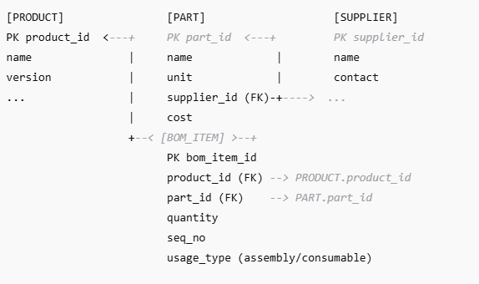
Spring Boot
표준 구조

Slide 33
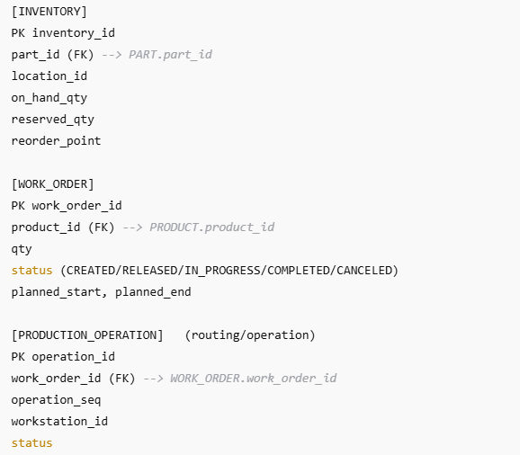
Spring Boot
표준 구조

Slide 34
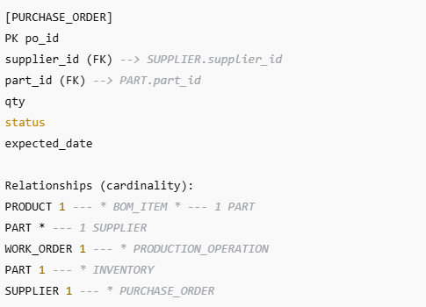
Spring Boot
표준 구조

Slide 35
DB 트리거 vs
JPA 엔티티 리스너
CREATE FUNCTION fn_update_inventory_after_receipt() RETURNS trigger AS $$
BEGIN
UPDATE inventory SET on_hand_qty = on_hand_qty + NEW.received_qty
WHERE part_id = NEW.part_id;
INSERT INTO inventory_change_log(part_id, change_qty, reason, changed_at)
VALUES (NEW.part_id, NEW.received_qty, 'PO_RECEIPT', now());
RETURN NEW;
END;
$$ LANGUAGE plpgsql;
CREATE TRIGGER trg_after_po_receipt
AFTER INSERT ON purchase_receipt
FOR EACH ROW EXECUTE FUNCTION fn_update_inventory_after_receipt();

